Slide 1
CSS - Séquence 3 Width and max-width Viewport
Encadrant :
ES-SARRAJ Fouad
Réalisation : Groupe C
BEROUIJIL Hamza
TOZNANI Laila AJBAR Omar
EL MIRI Ismail SEBBAR Najlae

Slide 2
Min ET Max Width Définition:
La propriété max-width en CSS est utilisée pour définir la largeur maximale d'un élément.
La valeur de la largeur ne peut pas être supérieure à la valeur de max-width.

Slide 3
MIN ET MAX WIDTH Fonctionnement :
Si le contenu est plus grand que la largeur maximale, il passera à la ligne suivante et si le contenu est plus petit que la largeur maximale, cela n'a aucun effet

Slide 4


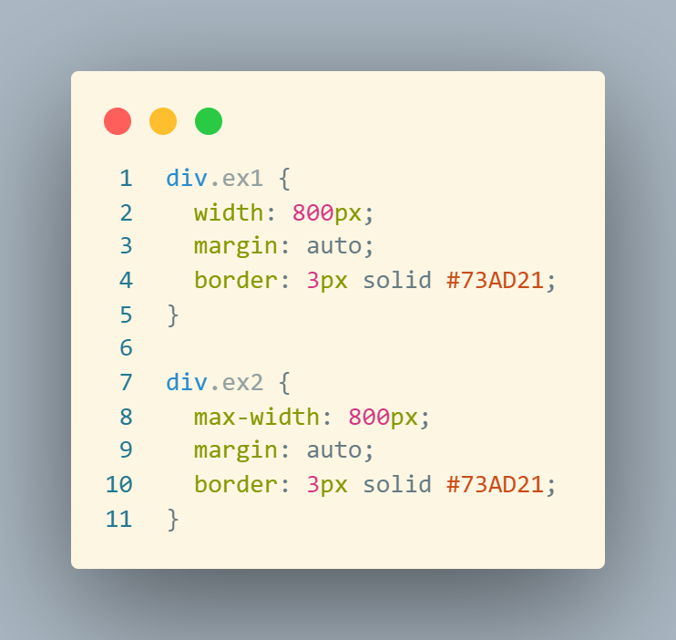

Exemple:
z

Slide 5
VIEWPORT : Définition
La balise meta viewport permet de définir les dimensions d'une page web. La balise permet de définir la largeur de la page, la hauteur et même le zoom sur cette page. Cette balise est utile pour l'affichage d'une page sur mobile (exemple : iPhone, iPod ...).

Slide 6
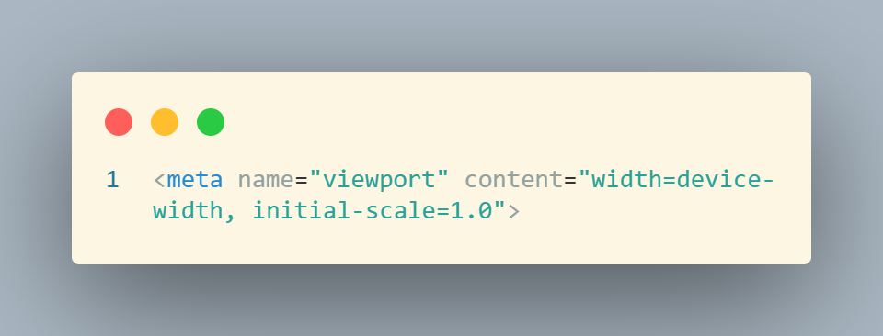
Exemple:
z

